Slide 1
MAGYARORSZÁG
Az Európai Unió által finanszírozott
2024. március 19–20.

Slide 2
Az AMR elleni küzdelem legjobb gyakorlatait támogató átfogó uniós keretszabályozás bemutatása.
Gyakorlati képzés gazdálkodóknak és állatorvosoknak: Új intézkedések az antimikrobiális rezisztencia leküzdésére
Magyarország, 2024. március 19–20.
Az Európai Unió által finanszírozott

Slide 3
Célkitűzés
Bevezetés az új rendeletek szerinti főbb rendelkezésekbe az antimikrobiális szerek körültekintő használatával kapcsolatban

Slide 4
Tartalom
Az EU AMR Akcióterve
Az EU „Termőföldtől az Asztalig” stratégiája
Állategészségügyi Rendelet (AHL) 2016/429/EU a fertőző állatbetegségekről
EU keretszabályozás az állatgyógyászati készítményekről (EU) 2019/6 rendelet) és a gyógyszeres takarmányról (EU) 2019/4 rendelet)

Slide 5
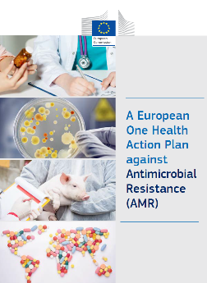



1. Az EU AMR Akcióterve
A cselekvési terv fő célkitűzései három fő pillérre épülnek:
AZ EU LEGYEN A LEGJOBB GYAKORLATOK RÉGIÓJA
Az Európai „Egy az egészség” cselekvési terv az antimikrobiális rezisztencia (AMR) ellen
AZ AMR-REL KAPCSOLATOS KUTATÁSOK, FEJLESZTÉSEK ÉS INNOVÁCIÓK FOKOZÁSA
GLOBÁLIS AGENDA ALAKÍTÁSA
    http://ec.europa.eu/health/amr/antimicrobial-resistance_en

Slide 6


2. Az EU „Termőföldtől az asztalig” stratégiája
‘az állattenyésztésben és akvakultúrában eladott antimikrobiális szerek 50%-os csökkentése szükséges
2030-ig
Termőföldtől az Asztalig Stratégia
Állatgyógyászati antimikrobiális szerek értékesítése 31 európai országban 2022-ben
Egy igazságos, egészséges és környezetbarát élelmiszerrendszerért
2010 és 2022 közötti trendek
Tizenhárom ESVAC jelentés
Ez az ESVAC-jelentés első ízben tartalmazott információkat az Európai Bizottság Termőföldtől az asztalig stratégiájának céljait illetően. Mindössze négy év alatt, 2018 és 2022 között, az EU 27 tagállama elérte a 33,5 mg/PCU csökkentést, ami több mint fele a 2030-ra kitűzött 50%-os csökkentési célnak

Slide 7
3. Állategészségügyi Rendelet: Az EP és a Tanács (EU) 2016/429 rendelete
a fertőző állatbetegségekről
„A megelőzés jobb, mint a gyógyítás”
Megelőzésre alapozó megközelítés:
állategészségügyi és járványvédelmi intézkedések javítása, helyes gazdálkodási gyakorlatok
Minden szereplő egyértelmű felelőssége az állatok egészségéért
  Az üzemeltetők→ magas szintű állategészségügy, állatjólét és járványvédelem biztosítása
  Az állatorvosok → figyelemfelhívó szerep és segítenek a megelőzésben és a kórokozók terjedésének megállításában
  Az illetékes hatóság → védi az állatok és emberek egészségét, valamint a környezetet
Az EU-beavatkozás előnyben részesítése
Szabályozási eszközök/beavatkozások rezisztens kórokozókkal kapcsolatban: „betegség kórokozói”
Betegségmegelőző és -ellenőrző intézkedések alkalmazhatósága (felügyelet, felszámolás stb.)
Az állati kórokozók AMR-monitorozásának jogalapja

Slide 8




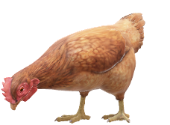



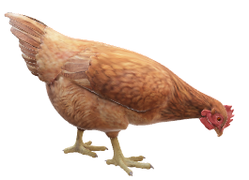
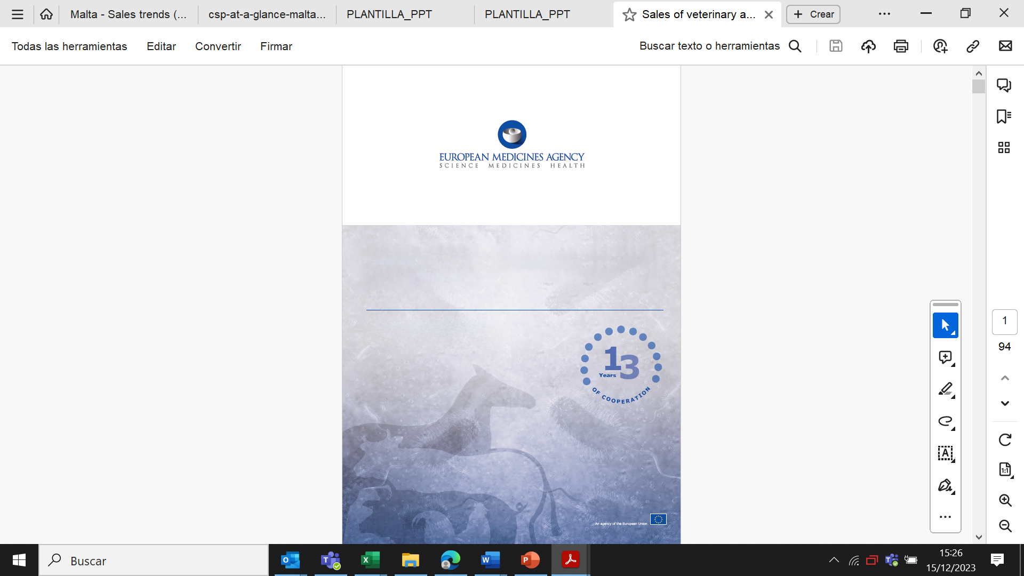

Antimikrobiális szerek felhasználása a beteg állatok kezelésén kívül
Profilaxis
Metafilaxis
Amikor antimikrobiális szereket adnak be olyan állatoknak, amelyeknél fertőzés vagy betegség veszélye áll fenn
Az egészség megőrzése és a fertőzés vagy betegség előfordulásának megelőzése érdekében hozott intézkedés
Ha az antimikrobiális szereket klinikai tüneteket mutató állatoknak és klinikailag egészséges állatoknak adják be, amelyek ugyanahhoz az állományhoz vagy csoporthoz tartoznak
A fertőzések egy részét a klinikai megjelenésük előtt kezelik
EGÉSZSÉG
A fertőző betegség kezdete
BETEGSÉG
Nincsenek tünetek
tünetek
korai
hagyományos
Megelőző
Gyógyító kezelés/kontroll
Notes:
Megelőzés: A szó a görögből származik, „előrelátó” szó, amely egy betegség vagy más nemkívánatos következmény kivédésére tett intézkedésre utal. A profilaktikus egy olyan gyógyszer vagy kezelés, amelyet arra terveztek és alkalmaznak, hogy megelőzzék a betegség előfordulását, még mielőtt a betegség igazolódott.
A VMP rendelet összefüggésében a következő meghatározások érvényesek:
A profilaxis: „gyógyszer beadása egy állatnak vagy állatcsoportnak a betegség klinikai tüneteinek megjelenése előtt a betegség vagy fertőzés előfordulásának megelőzése érdekében”. (az (EU) 2019/6 rendelet 4. cikkének (16) bekezdése).
„Metafilaxis”: „gyógyszer beadása állatok egy csoportjának, miután a csoport egy részében klinikai betegség diagnózisát állapították meg, azzal a céllal, hogy kezeljék a klinikailag beteg állatokat, és megakadályozzák a betegségnek a közeli állatokra való terjedését. érintkezésbe került és veszélyeztetett, és amelyek már szubklinikailag fertőzöttek lehetnek”. (az (EU) 2019/6 rendelet 4. cikkének (15) bekezdése).
Metafilaxia: olyan állatok csoportjának kezelése betegségre utaló jelek nélkül, amelyek szoros kapcsolatban állnak más, fertőző betegségre utaló jelekkel rendelkező állatokkal
A profilaxis/megelőzés és a metafilaxis magában foglalja az antimikrobiális szerek beadását „egészséges” egyéneknek a fertőzések „megelőzése” érdekében, de a profilaxis/megelőzés érdekében észlelhető „kockázat”, míg a metafilaxis meghatározható „veszély” lehet.

Slide 9

4. Az állatgyógyászati készítményekre és a gyógyszeres takarmányokra vonatkozó uniós keretszabályozás
(EU) 2019/6 rendelet az állatgyógyászati készítményekről (VMP)
Profilaxis
Csak kivételes esetekben, egy adott állatnak (antibiotikumok) vagy korlátozott számú állatnak (egyéb antimikrobiális szerek), amikor a fertőzés vagy egy fertőző betegség kockázata nagyon magas, és a következmények valószínűleg súlyosak lesznek.
Metafilaxis
Csak ha egy fertőzés vagy egy fertőző betegség állatcsoporton belüli terjedésének kockázata magas, és ha más megfelelő alternatíva nem áll rendelkezésre. A tagállamok iránymutatást adhatnak az ilyen egyéb megfelelő alternatívákról, és aktívan támogatják olyan iránymutatások kidolgozását és alkalmazását, amelyek elősegítik a metafilaxissal kapcsolatos kockázati tényezők megértését, és kritériumokat tartalmaznak a metafilaxis alkalmazásával kapcsolatban.

Slide 10
4. az állatgyógyászati készítményekre és a gyógyszeres takarmányokra vonatkozó uniós keretszabályozás
(EU) 2019/6 rendelet az állatgyógyászati készítményekről (VMP)
Az állatgyógyászati készítményeket a forgalomba hozatali engedély feltételeivel összhangban kell használni.
Minden állatorvosi vénynek az állatorvos által végzett klinikai vizsgálaton vagy más megfelelő értékelésen kell alapulnia
Csak az emberek számára fenntartott antimikrobiális szerek listája*
A tagállamok kötelezettsége adatokat gyűjteni az antimikrobiális szerek értékesítéséről és használatáról
A Bizottság (EU) 2022/1255 végrehajtási rendelete (2022. július 19.) a bizonyos emberi fertőzések kezelésére fenntartott antimikrobiális szerek vagy antimikrobiális szerek csoportjainak az (EU) 2019/6 európai parlamenti és tanácsi rendelettel összhangban történő kijelöléséről

Slide 11

4. Az állatgyógyászati készítményekre és a gyógyszeres takarmányokra vonatkozó uniós keretszabályozás
(EU) 2019/4 rendelet a gyógyszeres takarmányokról (MF)
Tilalom az antimikrobiális szereket tartalmazó gyógyszeres takarmány használatára vonatkozóan megelőző kezelésre vagy a hozamfokozásra
  A betegség diagnosztizálásának követelménye az MF kötelező felírása előtt.
  A kezelés időtartamának és a rendelvény érvényességének korlátozása

Slide 12
4. Az állatgyógyászati készítményekre és a gyógyszeres takarmányokra vonatkozó uniós keretszabályozás
(EU) 2019/4 rendelet a gyógyszeres takarmányokról (MF)
  EU-szintű tudományosan megalapozott határértékek megállapítása a főbb antimikrobiális szerek maradékanyag-szintjére vonatkozóan a nem cél - (AB tartalmú takarmány után kevert) összetett takarmányokban.
  Intézkedések a gyógyszeres takarmányelőállítás minőségének javítására (pontosabb adagolás) a szubterápiás dózis elkerülése érdekében.

Slide 13


Közelgő felhatalmazáson alapuló és végrehajtási jogi aktusok
Jogi aktusok útján össze kell állítani az Unióban az élelmiszertermelő szárazföldi állatfajokban történő felhasználásra engedélyezett állatgyógyászati készítményekben és emberi felhasználásra szánt gyógyszerekben is megtalálható hatóanyagok listáját a 2001/83/EK irányelvvel vagy a 726/2004/EK rendelettel összhangban, amelyek a 114. cikk (1) bekezdésével összhangban élelmiszertermelő vízi állatfajokban használhatók.
Jogi aktusok útján össze kell állítani azon anyagok jegyzékét, amelyek elengedhetetlenek a lófélék kezeléséhez, vagy melyek további klinikai előnyt jelentenek a lófélék esetében rendelkezésre álló egyéb kezelési lehetőségekhez képest, amelyeknél az élelmezés-egészségügyi várakozási idő lófélék esetében hat hónap.

Slide 14
Körültekintő antibiotikum használati útmutatók
Jogilag nem kötelező erejűek, mint a korábbi jogi aktusok/rendelkezések!
Útmutató az antimikrobiális szerek körültekintő alkalmazásához az állatgyógyászatban 2015/C 299/04
https://health.ec.europa.eu/system/files/2016-11/2015_prudent_use_guidelines_en_0.pdf
Legjobb gyakorlatokat tartalmazó keretrendszer az antimikrobiális szerek élelmiszer-termelő állatokban való felhasználására az EU-ban –
A következő szint elérése.
https://epruma.eu/home/best-practice-guides/best-practice-framework-for-the-use-of-antimicrobials-in-food-producing-animals-in-the-eu-reaching-for-the-next-level/

Slide 15
Köszönöm
a figyelmet!
Az Európai Unió által finanszírozott

